Slide 1
Проект: “Ping-Pong”
Сделал: Ученик 9 класса К
Козлов Александр

Slide 2
Постановка задачи
В данной работе я ставлю перед собой следующие задачи:
1. В игре должно присутствовать меню, из которого есть возможность перемещаться во вкладку “Опции” и во вкладку выбора режима игры.
2. Осуществить полноэкранный запуск игры.
3. Должно быть несколько уровней сложности (чем больше сложность, тем выше скорость шарика и сложнее обыграть компьютер).
4. Должно присутствовать звуковое сопровождение игры с возможностью регулирования громкости фоновой музыки.
5. Должна присутствовать возможность постановки игры на паузу, выхода в меню.
6. Должен присутствовать мануал по управлению и заставка при включении игры.

Slide 3

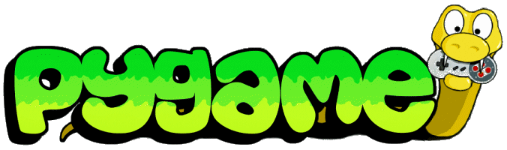
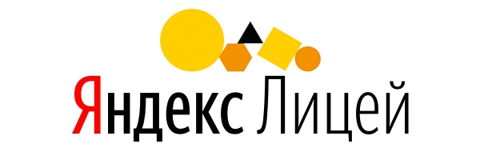
Выбор метода реализации задачи
Проект был сделан в рамках курса Яндекс Лицей, поэтому для реализации был выбран язык программирования Python и модуль PyGame.

Slide 4
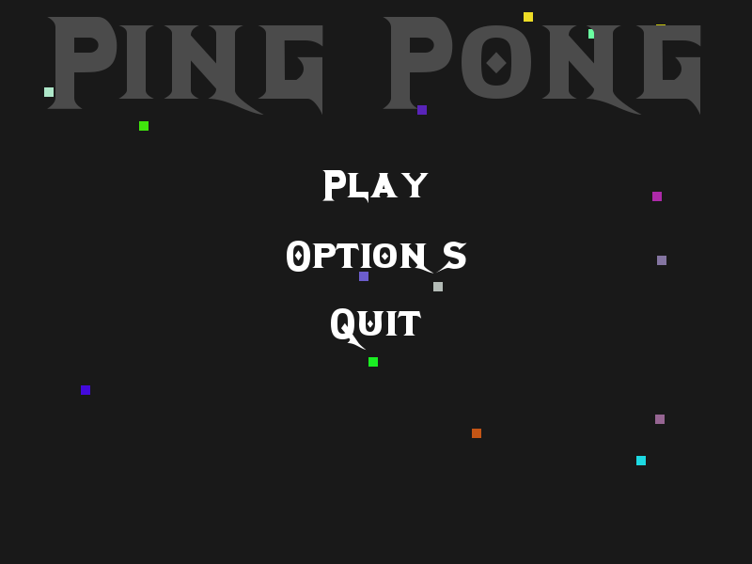
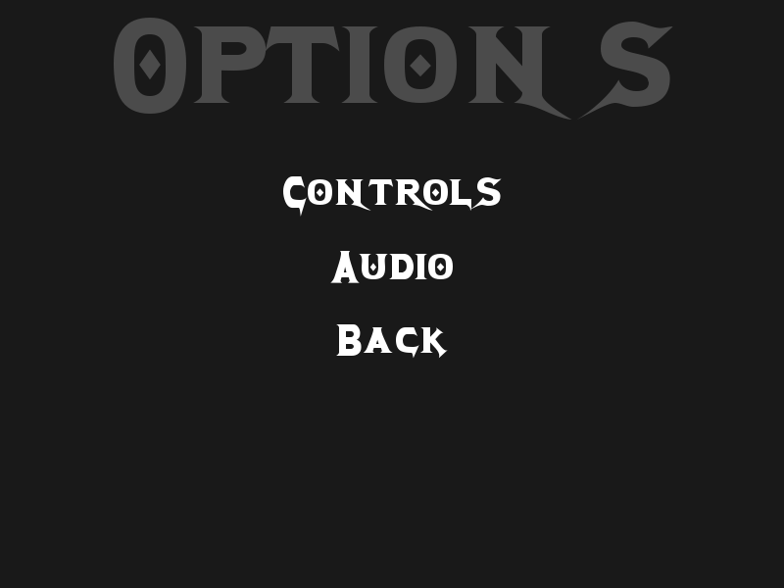
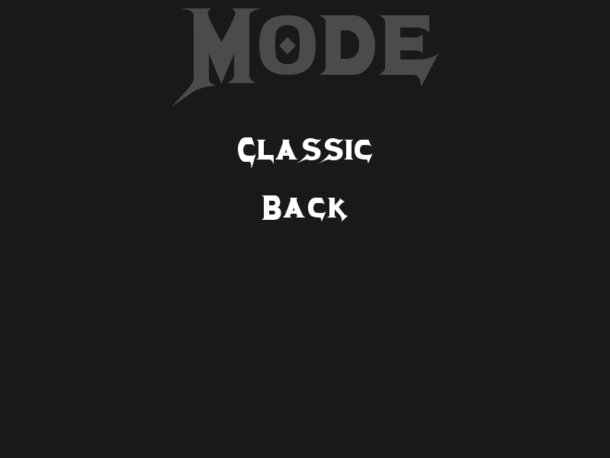
Структура интерфейса
После того, как программа будет запущена, на экране появится начальный фрейм с логотипом, а затем главное меню. Из главного меню можно перейти в меню "Options", в котором есть три пункта: “Controls”, в котором можно посмотреть управление, “Audio”, где можно поменять громкость фоновой музыки, и “Back”, с помощью которого можно вернуться в главное меню. Также из главного меню можно перейти в меню “Play” для выбора игрового режима, а так же выйти из игры.
При выборе меню “Play” появляются две кнопки: “Classic”, для начала игры в классическом режиме против ПК, и “Back”, для возвращения в главное меню.
После начала игры в классическом режиме появляется две плашки: правая – игрока и левая – компьютера – и шарик, летящий в произвольном направлении с начальной скоростью. Сверху показан счёт пропущенных шариков. По нажатию клавиши “P” игра ставится на паузу. Игра длится до непосредственного выхода пользователя из текущей игровой сессии клавишей “Esc”.

Slide 5
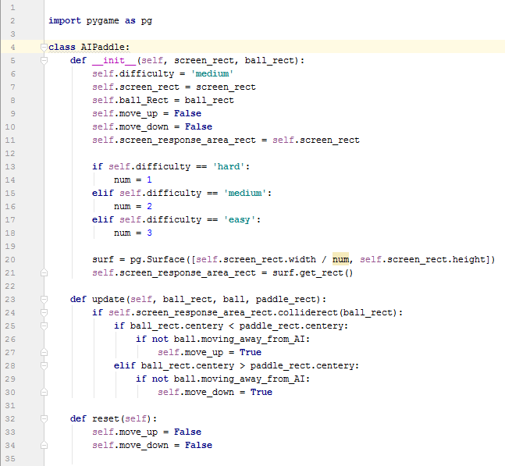
Выделение функциональных частей
Игра состоит из нескольких функциональных модулей. Каждый из элементов описан в отдельных файлах для соблюдения чистоты и аккуратности кода. Под каждый элемент интерфейса написан класс с функциями, определяющими возможности данных элементов.

Slide 6
Итоги и возможные улучшения проекта
Результатом выполненной работы является игра Ping-Pong, написанная на Python, с использованием модуля PyGame и метода объектно-ориентированного программирования. Проект является полностью рабочим, багов в результате тестирования не обнаружено. При написании данного проекта были получены важные знания о написании приложений на Python и о ООП.
Из улучшений проекта, я в первую очередь хотел бы сделать ещё несколько режимов игры по типу игры с несколькими шариками, либо режим игры игрок против игрока. Также можно сделать кастомизацию плашек и шарика, улучшение качества текстур, добавление отрисованного поля для игры вместо чёрного фона без рамок.
Также хотелось бы добавить таблицу с рекордами, возможность сохранять прогресс текущей игры при выходе.

